Slide 1

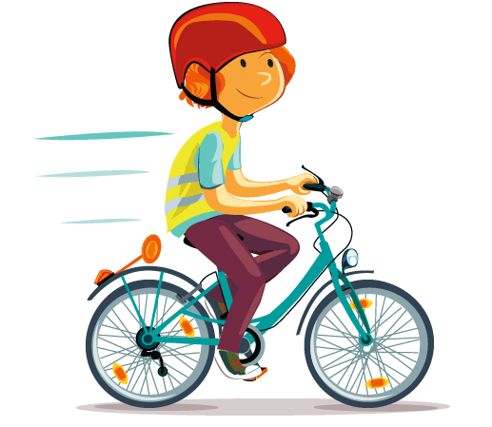
Ce cycliste roule tranquillement, mais il doit s’arrêter. Aide-le à freiner.
Choix A : il freine avec le frein avant.
Choix B : il freine avec le frein arrière.
Choix C : il freine avec le deux freins.

Slide 2
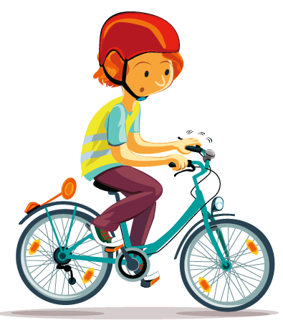
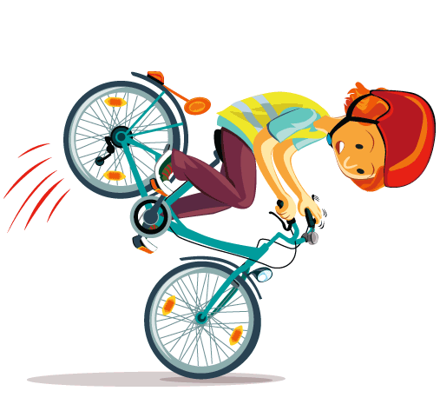
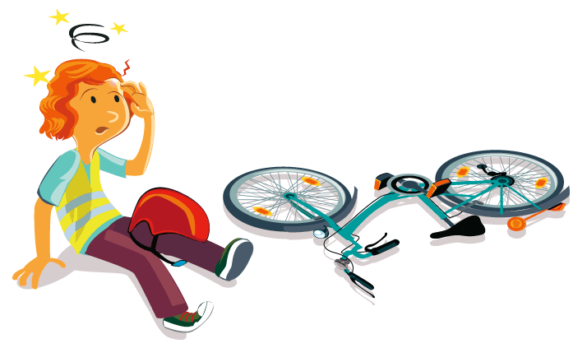
Aïe ! Si on ne freine qu’avec le frein avant, on peut bloquer la roue et faire un soleil par-dessus le vélo !

Slide 3
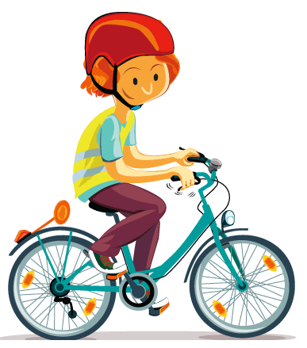
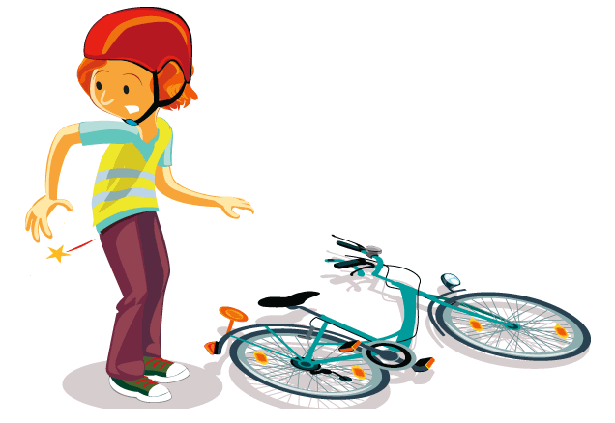
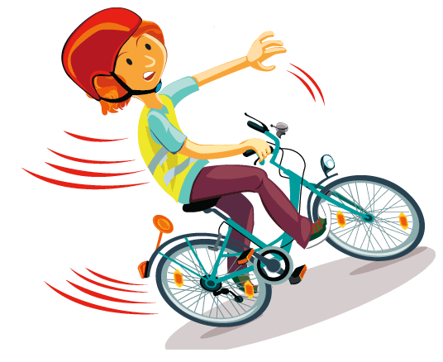
Ouïe ! Si on ne freine qu’avec le frein arrière, on risque de déraper et de se retrouver par terre.

Slide 4
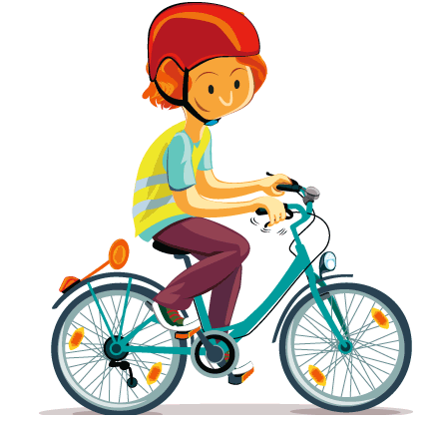
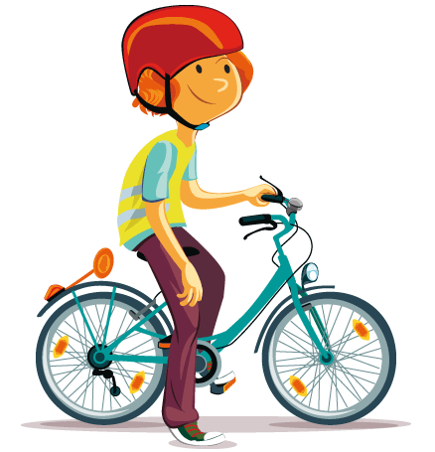

A vélo, il faut toujours utiliser les deux freins, avant et arrière en même temps, pour s’arrêter en sécurité.

Slide 5

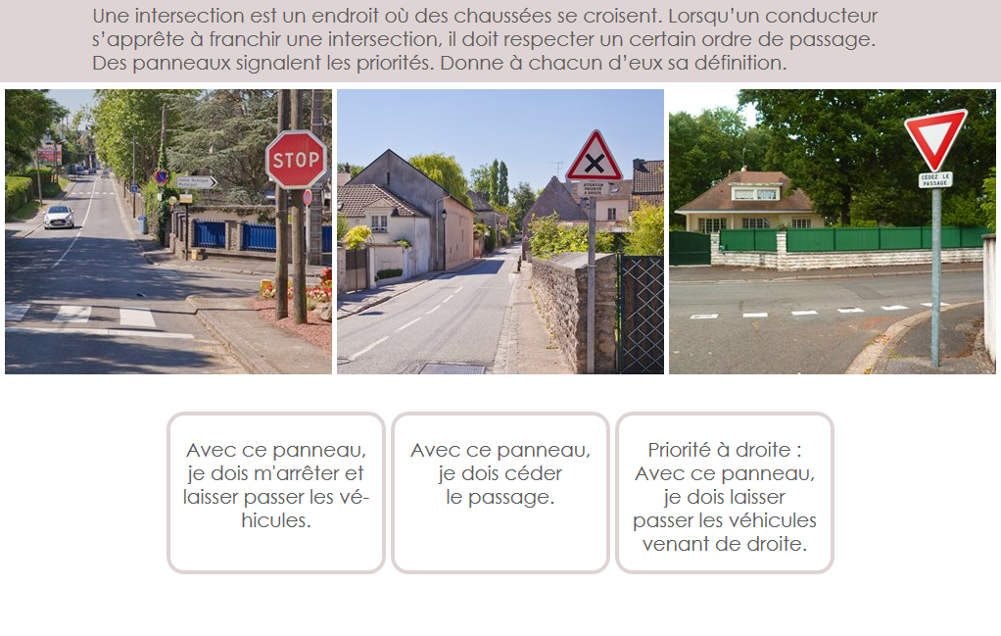

Slide 6
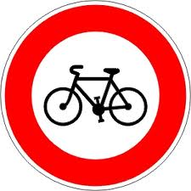
 Piste réservée aux cyclistes.
 Accès interdit aux cyclistes.
 Interdiction de garer son vélo.

Slide 7
 Piste réservée aux cyclistes.
 Accès interdit aux cyclistes.
 Interdiction de garer son vélo.

Slide 8

 Attention danger !
 Voie sans issue (Impasse).
 Sens interdit.

Slide 9
 Attention danger !
 Voie sans issue (Impasse).
 Sens interdit.

Slide 10

 Interdiction de creuser.  Bac à sable pour enfants. Attention travaux.  Je ralentis.

Slide 11
 Interdiction de creuser.  Bac à sable pour enfants.  Attention travaux.  Je ralentis.

Slide 12
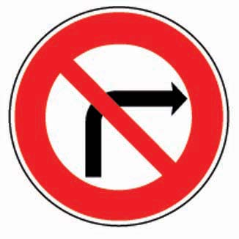
 Virage à droite dangereux.
 Obligation de tourner à droite.
 Interdiction de tourner à droite.

Slide 13
 Virage à droite dangereux.
 Obligation de tourner à droite.
 Interdiction de tourner à droite.

Slide 14

 Virage à droite dangereux.  Circulation réservée aux vélos.  Circulation interdite.

Slide 15

 Virage à droite dangereux.  Circulation réservée aux vélos  Circulation interdite.

Slide 16
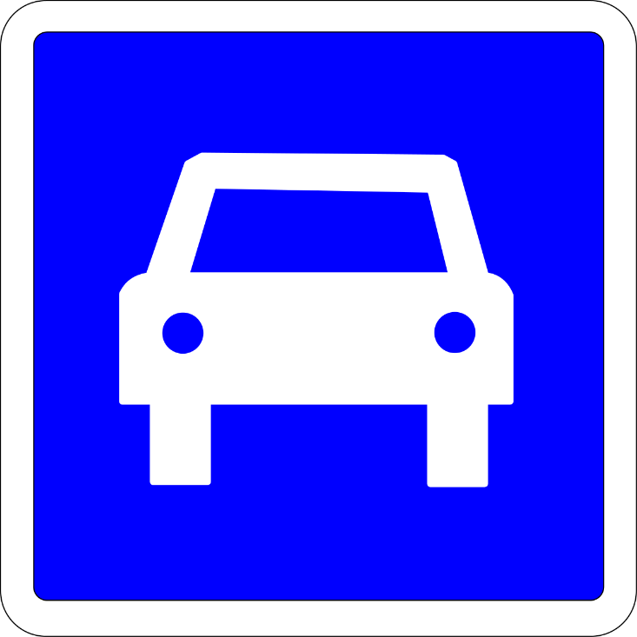
 Route interdite à la circulation.
 Route réservée aux automobiles.
 Obligation d’allumer ses phares.

Slide 17
 Route interdite à la circulation.
 Route réservée aux automobiles.
 Obligation d’allumer ses phares.

Slide 18
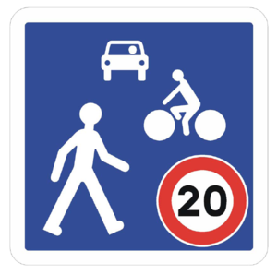
 Zone autorisée à tout véhicule sans dépasser la vitesse de 20 km/h.
 Zone interdite aux piétons et aux véhicules roulant à moins de 20 km/h.
 Zone autorisée aux piétons, qui sont prioritaires.

Slide 19
 Zone autorisée à tout véhicule sans dépasser la vitesse de 20 km/h.
 Zone interdite aux piétons et aux véhicules roulant à moins de 20 km/h.
 Zone autorisée aux piétons, qui sont prioritaires.

Slide 20

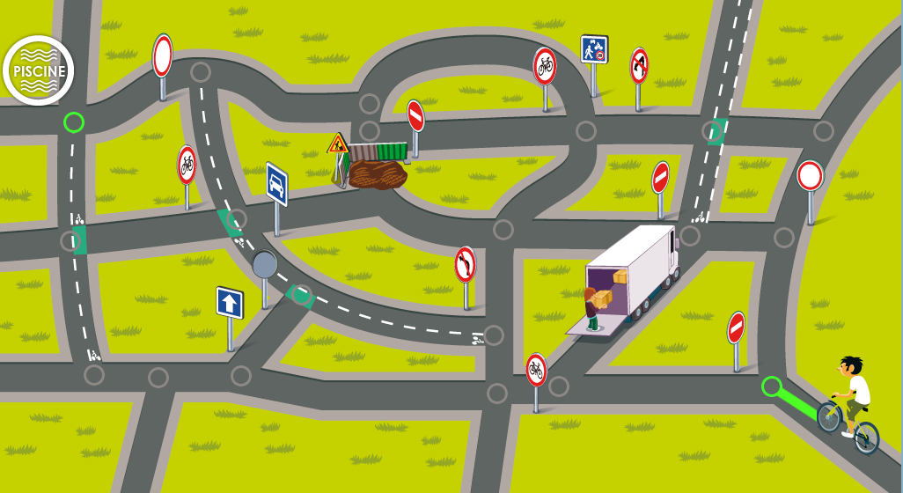
Ce cycliste doit aller à la piscine. Traçons son parcours en respectant les panneaux et les marques au sol

Slide 21
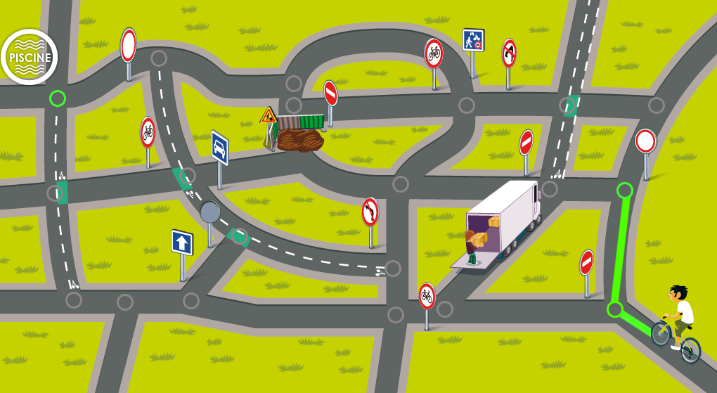

Slide 22
Maintenant, par deux, vous allez sur la feuille de papier que l’on vous donne, tracer son chemin.
Observez bien les panneaux !

Slide 23


Slide 24
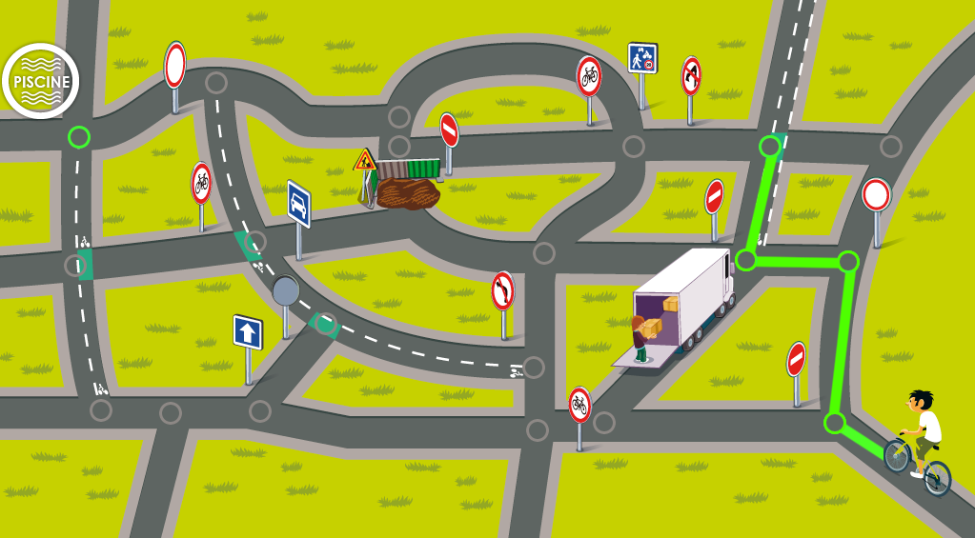

Slide 25


Slide 26
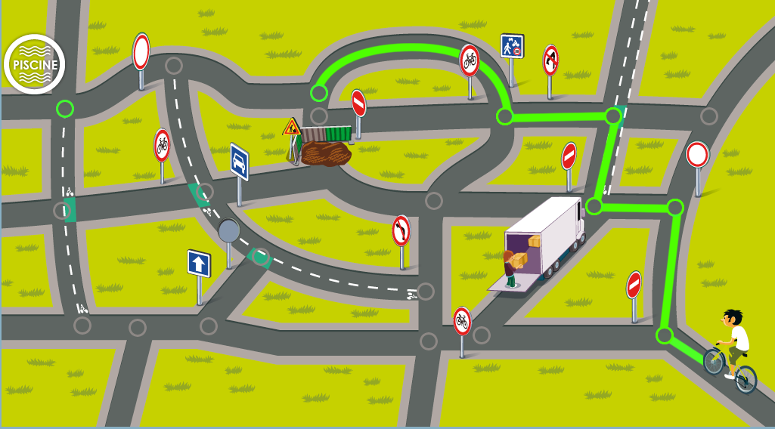

Slide 27
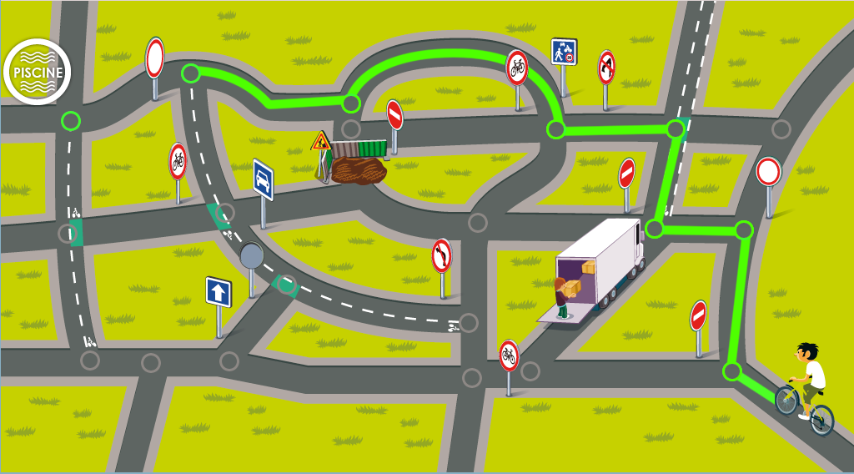

Slide 28
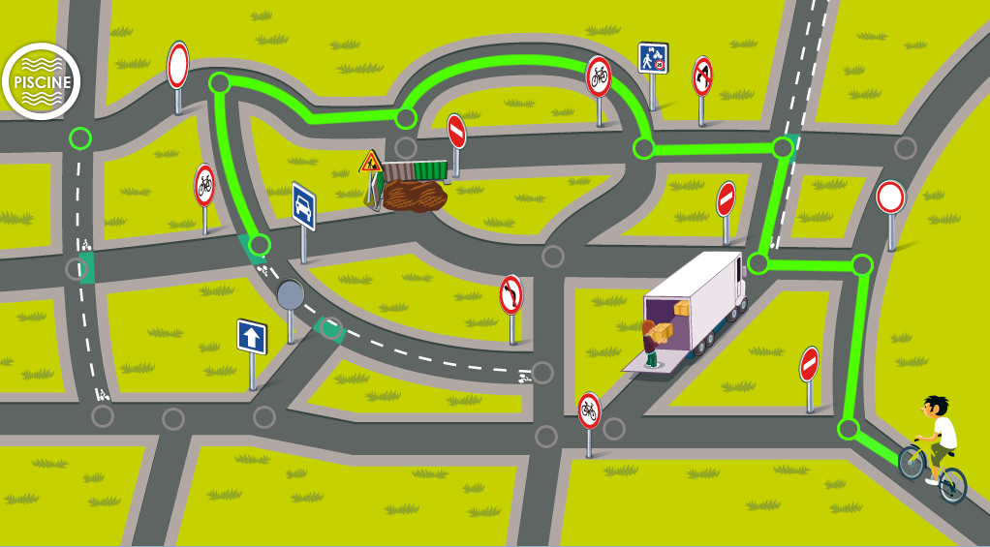

Slide 29


Slide 30
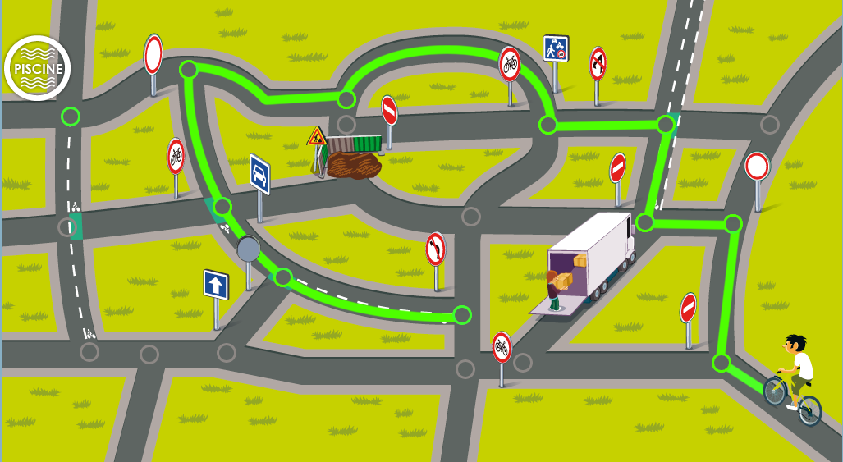

Slide 31
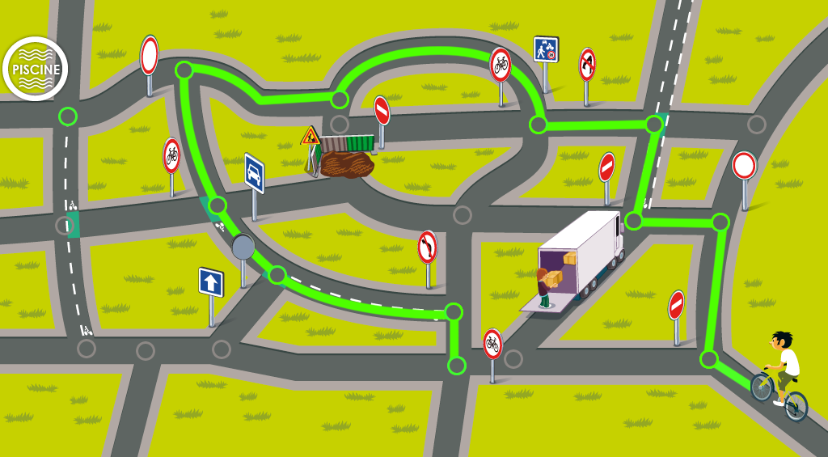

Slide 32
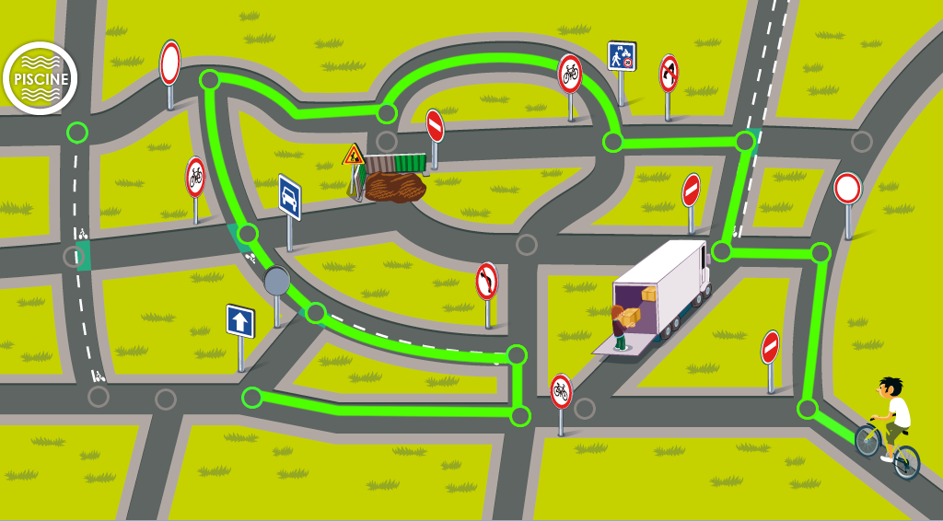

Slide 33
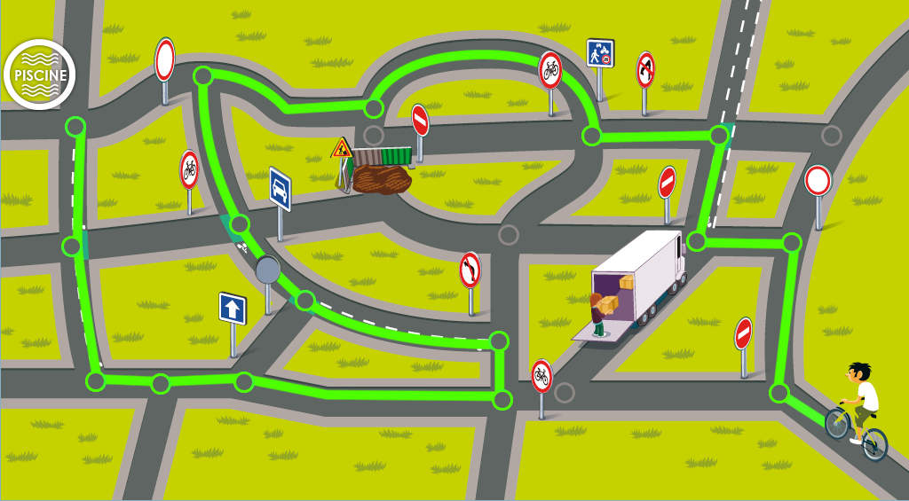

Slide 34

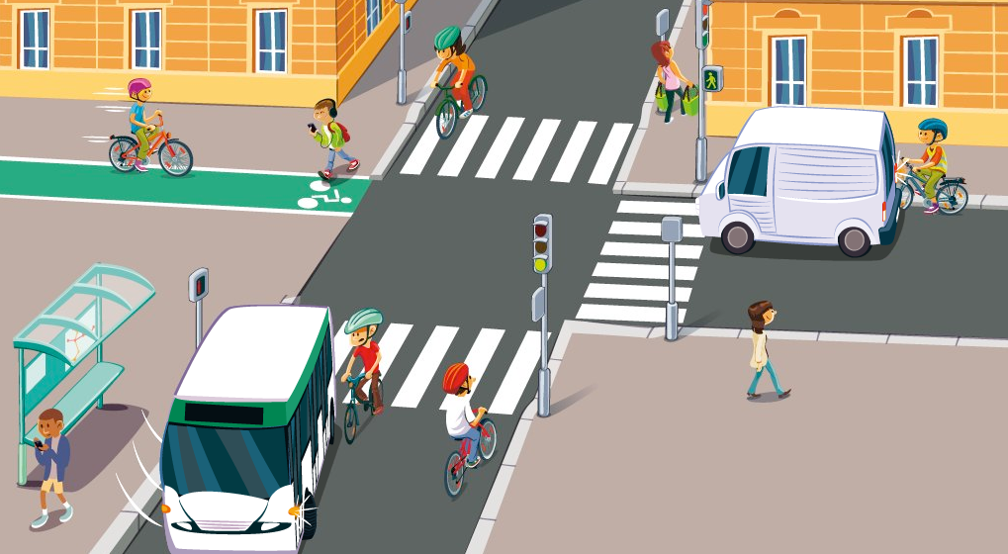
Faire du vélo, c’est vraiment formidable.
Mais il faut faire attention car il y a de nombreux pièges !
Identifie les cyclistes qui sont en danger et pourquoi le sont –ils ?
Notes:
Le cycliste qui roule vite et risque d’être surpris par le piéton distrait.
Celui qui est dans l’angle mort de la camionnette.
Celui qui risque d’être renversé par le bus quittant son arrêt : un bus qui quitte son arrêt est toujours prioritaire !

Slide 35
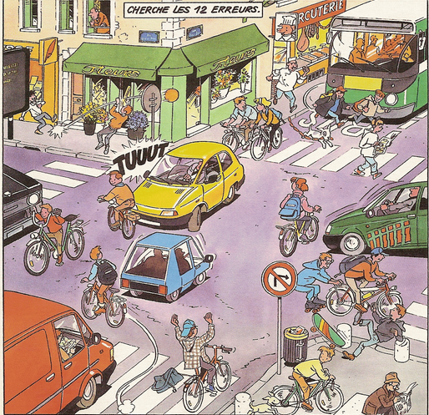
Notes:
.

Slide 36
Notes:
Ne pas faire d’acrobaties à vélo.
Bien attacher son sac sur le porte-bagages.
Ne pas tirer une personne à l’arrière.
Bien regarder la route devant soi.
Ne pas lire et écouter de la musique en traversant la rue.
Ne pas courir en passant devant le bus.
Ne pas rouler côte à côte.
Ne pas jouer au ballon sur le trottoir.
Utiliser un vélo à sa taille.
Respecter la priorité des voitures venant de face quand on tourne à gauche.
Ne pas slalomer entre les voitures.
Ne pas rouler à vélo sur le trottoir

Slide 37
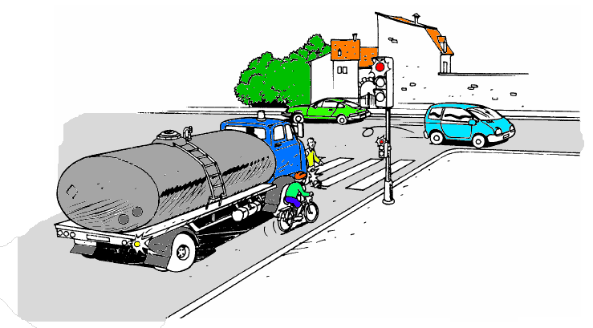
Dans cette situation, le cycliste veut tourner à droite
Il a raison de dépasser le camion par la droite car il est à sa place.
Pour mieux voir à sa gauche, il devrait s’arrêter après le feu.
Il ne peut pas être vu par le conducteur du camion.
Il aurait dû s’arrêter derrière le camion
Vrai
Faux

Slide 38
Dans cette situation, le cycliste veut tourner à droite
Il a raison de dépasser le camion par la droite car il est à sa place.
Pour mieux voir à sa gauche, il devrait s’arrêter après le feu.
Il ne peut pas être vu par le conducteur du camion.
Il aurait dû s’arrêter derrière le camion
Vrai
Faux
Notes:
Faux : Dépasser par la droite est dangereux car le conducteur du camion ne s’attend pas à ce qu’un véhicule passe à cet endroit. Le code de la route stipule que le dépassement par la droite n’est autorisé que lorsque le véhicule qui précède tourne à gauche ou bien s’il s’agit d’un véhicule sur rail (ex : Tramway).
Faux : En s’arrêtant après le feu, le cycliste aura une meilleure visibilité de la gauche de l’intersection. Mais selon le code de la route, l’arrête doit se faire au niveau de la ligne d’effet ou s’il n’existe pas, à l’aplomb du feu ou avant le passage piéton.
Vrai : Un grand nombre de camions ne sont pas équipés de rétroviseurs complémentaires permettant aux conducteurs de voir ce qui se passe à l’avant droit de leur véhicule. Le cycliste est dans une zone qui correspond à l’angle mort, c’est-à-dire une zone où il n’est pas visible par le conducteur.
Vrai : La meilleur position est de rester derrière le camion, à droite près du trottoir. Ainsi le cycliste est dans le champ de vision du rétroviseur du camion et donc toujours visible par le conducteur.

Slide 39
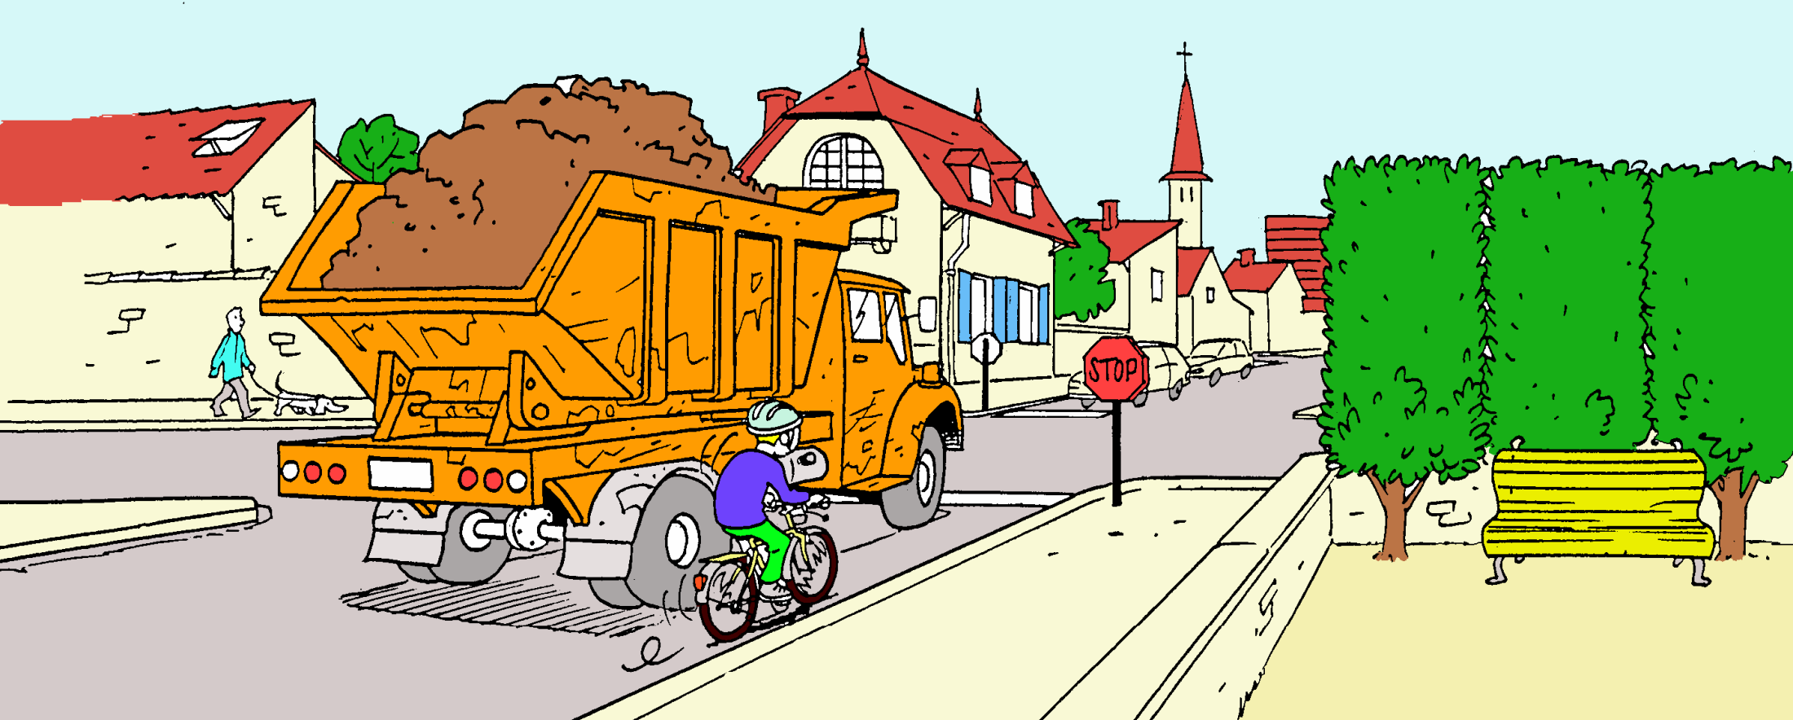
Dans cette situation, quel est le principal danger pour le cycliste?
Aucun car il roule bien à droite.
Recevoir sur la tête des pierres qui pourraient tomber du camion.
Ne pas être vu par le conducteur du camion.
Que devrait-il faire ?
Rester à droite derrière le camion.
Se dépêcher de dépasser le camion.
Dépasser le camion par la gauche et passer devant.

Slide 40
Dans cette situation, quel est le principal danger pour le cycliste?
Aucun car il roule bien à droite.
Recevoir sur la têt des pierres qui pourraient tomber du camion.
Ne pas être vu par le conducteur du camion.
Que devrait-il faire ?
Rester à droite derrière le camion.
Se dépêcher de dépasser le camion.
Dépasser le camion par la gauche et passer devant.
Notes:
Le danger est de ne pas être vu par le conducteur du camion. («angle mort»).
Il est fortement conseillé au cycliste de s’arrêter derrière le camion, à droite afin d’être vu !
Une fois que le camion aura franchi l’intersection, alors le cycliste pourra à son tour s’avancer jusqu’au « STOP », s’arrêter à la bande pour prendre son temps de vérifier que personne n’arrive de la gauche ou de la droite.

Slide 41
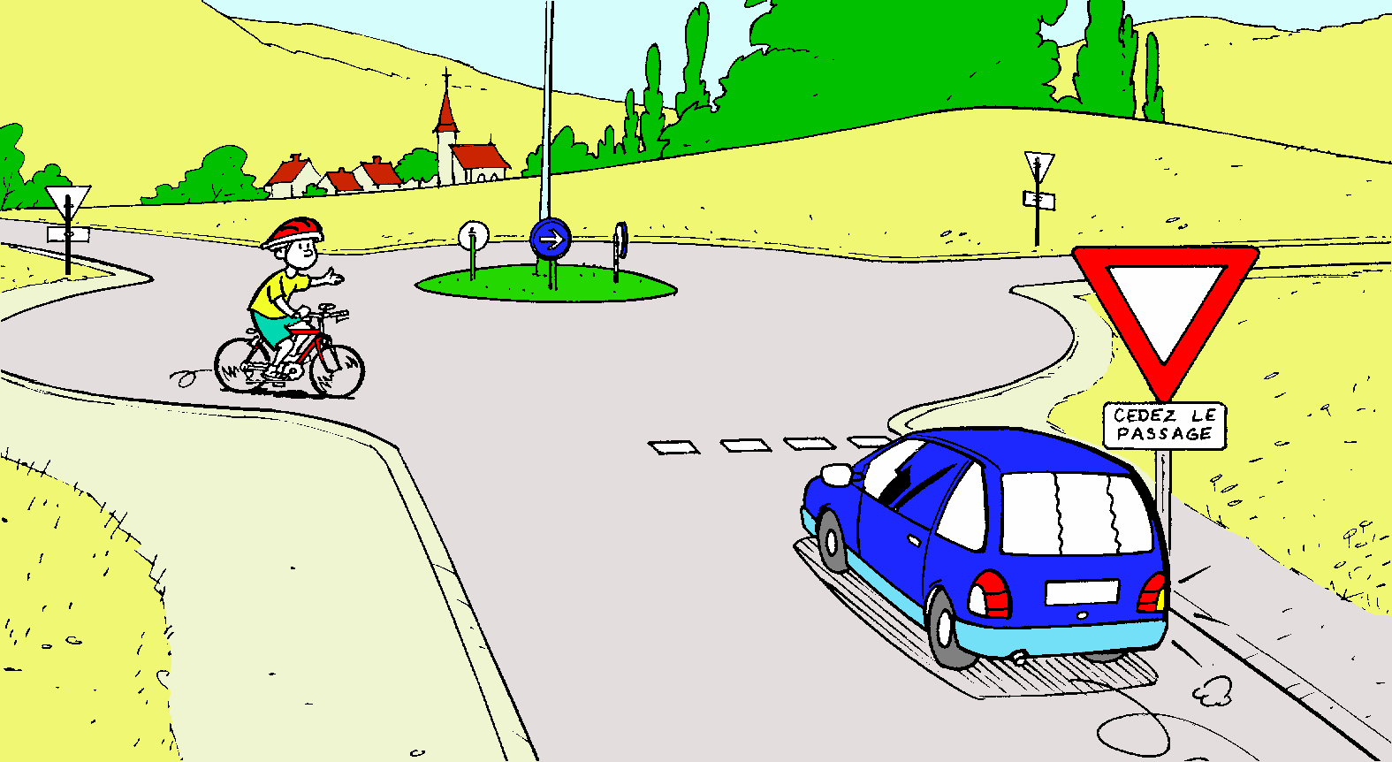
Dans cette situation, le cycliste :
Risque de heurter la voiture si elle ne respecte pas le panneau.
Ne risque rien car il est prioritaire.
Doit s’arrêter pour laisser passer la voiture.
Doit se tenir prêt à freiner des deux freins.
Vrai
Faux

Slide 42
Dans cette situation, le cycliste :
Risque de heurter la voiture si elle ne respecte pas le panneau.
Ne risque rien car il est prioritaire.
Doit s’arrêter pour laisser passer la voiture.
Doit se tenir prêt à freiner des deux freins.
Vrai
Faux
Notes:
Vrai : Le conducteur de la voiture peut ne pas respecter la signalisation.
Faux : La priorité ne "protège " personne.
Faux : C’est au conducteur de la voiture de laisser passer le cycliste.
Vrai : Au cas où le conducteur ne respecte pas la signalisation (forcerait le passage), le cycliste doit se tenir prêt à freiner des deux freins en même temps le plus rapidement possible.

Slide 43
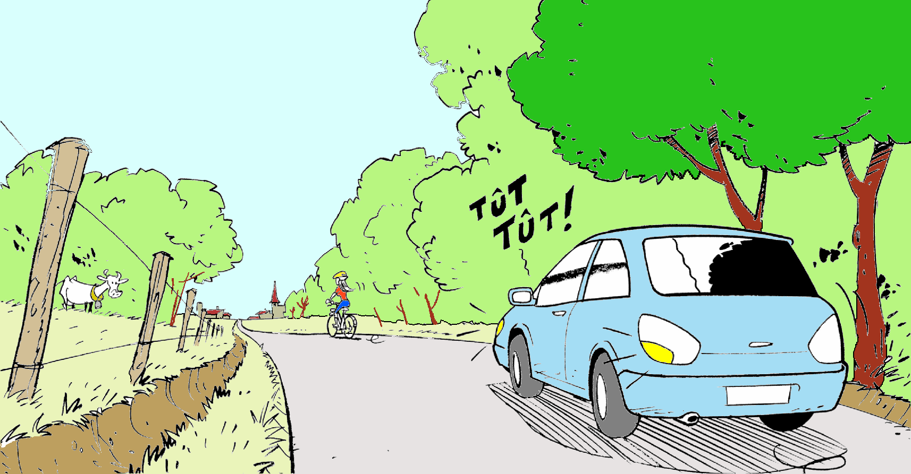
Dans cette situation, que devrait faire la cycliste ?
Continuer à rouler à droite où elle se trouve car elle est à sa place.
Rouler à droite, dans le caniveau pour faciliter le dépassement de la voiture.
Regarder obligatoirement derrière elle pour s’assurer qu’il s’agit bien d’une voiture.
S’arrêter à droite pour laisser passer la voiture.
Vrai
Faux

Slide 44
Dans cette situation, que devrait faire la cycliste ?
Continuer à rouler à droite où elle se trouve car elle est à sa place.
Rouler à droite, dans le caniveau pour faciliter le dépassement de la voiture.
Regarder obligatoirement derrière elle pour s’assurer qu’il s’agit bien d’une voiture.
S’arrêter à droite pour laisser passer la voiture.
Vrai
Faux
Notes:
Vrai : La cycliste roule bien à droite, elle est donc à sa place sur la chaussée.
Faux : La cycliste doit rouler sur la chaussée et non dans le caniveau ou sur l’accotement.
Faux : La voiture prévient de son approche en klaxonnant. La cycliste sait donc qu’une voiture s’approche et va la dépasser. Si elle regarde derrière, elle risque de faire un écart à gauche. Cette manœuvre peut être dangereuse.
Faux : La cycliste doit continuer à la même allure, elle n’a pas à s’arrêter à droite pour laisser passer la voiture.

Slide 45
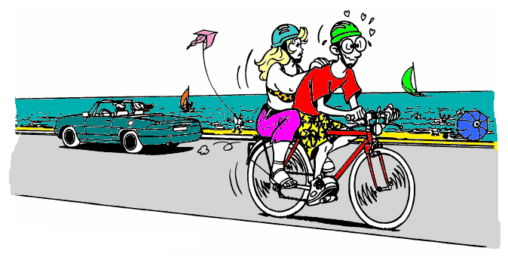
Quel est le danger pour le cycliste et son passager ?
 Crever, car ils sont trop lourds.
 Perdre l’équilibre.
 Aucun, car la stabilité est meilleure.
Que devrait faire le cycliste ?
 Gonfler la roue arrière.
 Transporter la jeune fille sur le cadre.
 Ne pas circuler à deux sur le vélo.

Slide 46
Quel est le danger pour le cycliste et son passager ?
 Crever, car ils sont trop lourds.
 Perdre l’équilibre.
 Aucun, car la stabilité est meilleure.
Que devrait faire le cycliste ?
 Gonfler la roue arrière.
 Transporter la jeune fille sur le cadre.
 Ne pas circuler à deux sur le vélo.
Notes:
A bicyclette, le transport de transport de personnes est interdit sauf si le passager est placé sur un siège solidement fixé.
Pour les enfants de moins de 5 ans, ce siège doit être équipé de courroies d’attache.
Dans tous les cas le transport de passagers risque de déstabiliser le conducteur, et de rendre ses réactions moins précises.

Slide 47
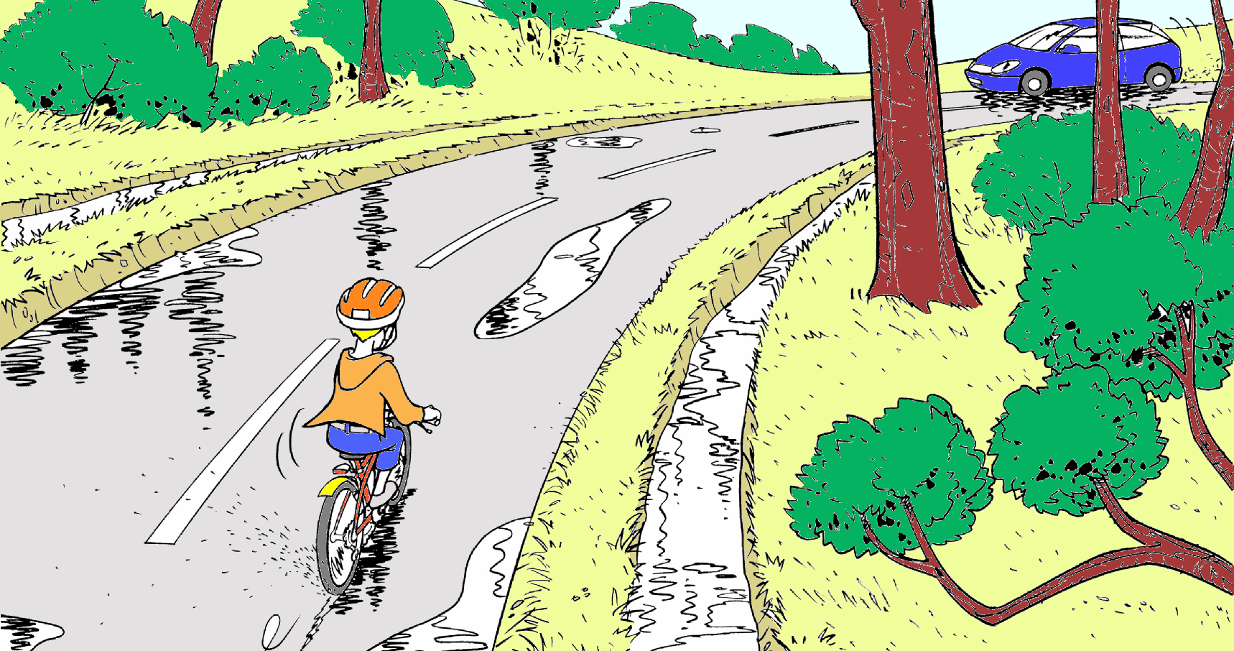
Dans cette situation, que devrait faire le cycliste ?
Ralentir et passer doucement dans la flaque d’eau.
Continuer à la même allure sans changer de trajectoire.
Eviter la flaque d’eau par la droite.
Eviter la flaque d’eau par la gauche.
Vrai
Faux
Christian CHARLES CPC EPS

Slide 48
Dans cette situation, que devrait faire le cycliste ?
Ralentir et passer doucement dans la flaque d’eau.
Continuer à la même allure sans changer de trajectoire.
Eviter la flaque d’eau par la droite.
Eviter la flaque d’eau par la gauche.
Vrai
Faux
Notes:
Dans la mesure du possible, il faut toujours éviter de rouler dans une flaque d’eau car on ne connait pas ni la profondeur ni l’état de la chaussée qui se trouve sous la flaque.
La trajectoire la meilleure est celle qui consiste à passer à droite de la flaque. Si le cycliste passe à gauche de la flaque, il risque de heurter la voiture qui arrive en face

Slide 49
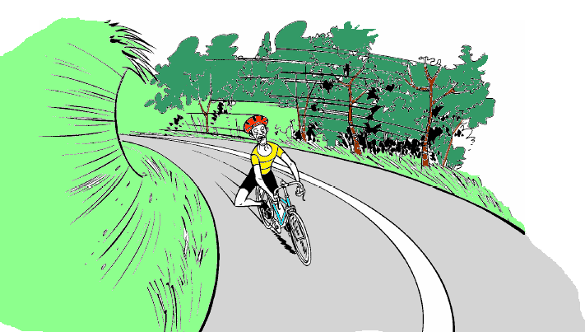
Dans cette situation, le cycliste :
Risque d’être déporté dans le virage.
Devrait freiner du frein arrière et serrer à droite.
Va trop vite dans le virage.
Devrait freiner des deux freins et serrer à droite.
Vrai
Faux

Slide 50
Dans cette situation, le cycliste :
Risque d’être déporté dans le virage.
Devrait freiner du frein arrière et serrer à droite.
Va trop vite dans le virage.
Devrait freiner des deux freins et serrer à droite.
Vrai
Faux
Notes:
Vrai : C’est la force centrifuge qui « tire » la bicyclette vers l’extérieur du virage. (CF essoreuse à salade)
Faux : Le frein arrière n’est pas assez puissant pour ralentir, et peut faire déraper.
Vrai : Le cycliste semble ne plus contrôler sa direction. Il roule trop vite, la force centrifuge le « tire » vers l’extérieur du virage.
Vrai : C’est la meilleure solution pour ralentir : Freiner simultanément des deux freins permet un meilleur contrôle de sa trajectoire, de ralentir efficassement afin de pouvoir serrer à droite.

Slide 51
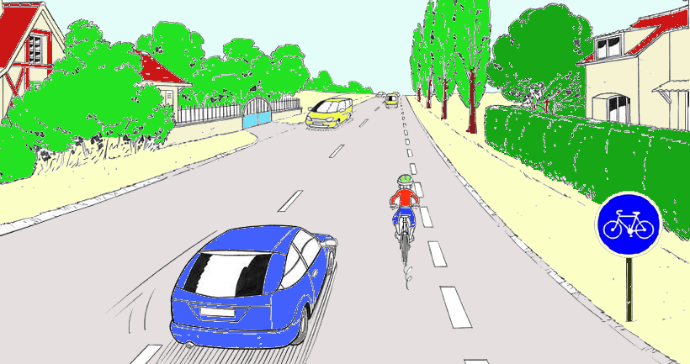

Dans cette situation le cycliste :
Est en sécurité car il roule bien à droite.
Risque de gêner les véhicules qui arrivent derrière lui.
Peut continuer à rouler à l’endroit où il se trouve.
Serait plus en sécurité s’il roulait sur la bande cyclable.
Vrai
Faux

Slide 52
Dans cette situation le cycliste :
Est en sécurité car il roule bien à droite.
Risque de gêner les véhicules qui arrivent derrière lui.
Peut continuer à rouler à l’endroit où il se trouve.
Serait plus en sécurité s’il roulait sur la bande cyclable.
Vrai
Faux
Notes:
Faux : Même s’il roule bien à droite, le cycliste qui circule sur la chaussée n’est pas en sécurité.
Vrai : Circulant sur la chaussée à une vitesse relativement faible, il gêne les autres usagers (automobilistes, motards…) qui évoluent à des vitesses supérieures.
Vrai : Le panneau de droite n’oblige pas le cycliste à rouler sur la bande cyclable. Il lui conseille : s’il avait été rond, il obligerait le cycliste à emprunter la piste cyclable.
Vrai : Sur la bande cyclable, le cycliste est plus loin des autres usagers et de ce fait il est plus en sécurité.

Slide 53
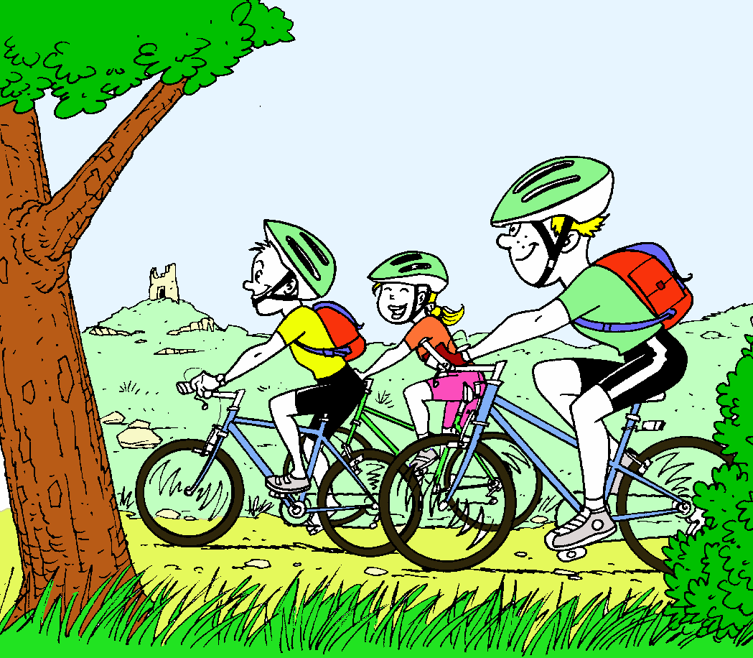
1
3
2
Dans cette situation, quel est le ou la cycliste qui porte correctement son casque ?
Le cycliste n°1
La cycliste n°2
Le cycliste n°3

Slide 54
1
3
2
Dans cette situation, quel est le ou la cycliste qui porte correctement son casque ?
Le cycliste n°1
La cycliste n°2
Le cycliste n°3
Notes:
Le cycliste n°1 porte son casque trop en arrière. De plus, sa jugulaire passe au dessus de son menton.. Au moindre choc, il risque de perdre son casque.
Le cycliste n°3 porte son casque trop en avant. Les sangles passent devant les oreilles. Là encore, il risque de perdre son casque au moindre choc.
La cycliste n°2 a positionné correctement son casque sur sa tête. Les sangles forment un Y de chaque côté de son oreille.

Slide 55
A.P.E.R
Et
Apprendre à
porter secours
C3

Slide 56
Connaître le monde de la santé
En cas d’urgence, à qui dois-je téléphoner, et à quel numéro ?
Pour… | J’appelle | Je compose
Une voiture en panne sur le bord de la route
Une urgence médicale à domicile ; un blessé par accident ; un malaise dans un lieu public
Un feu, un incendie ; un accident de la route ; un accident domestique ; une explosion ; un dégagement de gaz ou de vapeurs toxiques ; une noyade ; une inondation
Toute situation d’urgence, si l’on ne sait pas qui appeler

Slide 57
Connaître le monde de la santé
Pour… | J’appelle | Je compose
Une voiture en panne sur le bord de la route
Une urgence médicale à domicile ; un blessé par accident ; un malaise dans un lieu public
Un feu, un incendie ; un accident de la route ; un accident domestique ; une explosion ; un dégagement de gaz ou de vapeurs toxiques ; une noyade ; une inondation
Toute situation d’urgence, si l’on ne sait pas qui appeler.
La police
17
Le SAMU
15
Les pompiers
18
Un service de secours
15, 18, 112

Slide 58
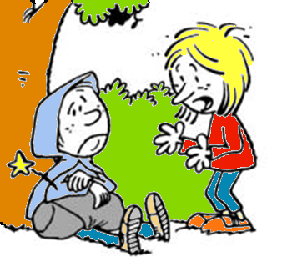
Les bons réflexes :
Que faut-il faire en attendant les secours, pour que la blessure ne s’aggrave pas?
En cas d’un traumatisme du membre supérieur

Empêcher le blessé de bouger.
Envelopper sa blessure dans un bandage.
Surveiller la conscience et la ventilation.


Notes:
Dans chaque cas, coche la case indiquant ce qu’il faut faire en attendant les secours, pour que la blessure ne s’aggrave pas.

Slide 59
Les bons réflexes :
Que faut-il faire en attendant les secours, pour que la blessure ne s’aggrave pas?
En cas d’un traumatisme du membre supérieur

Empêcher le blessé de bouger.
Envelopper sa blessure dans un bandage.
Surveiller la conscience et la ventilation.


Notes:
Dans chaque cas, coche la case indiquant ce qu’il faut faire en attendant les secours, pour que la blessure ne s’aggrave pas.

Slide 60
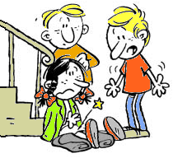
Les bons réflexes :
Que faut-il faire en attendant les secours, pour que la blessure ne s’aggrave pas?
En cas d’un traumatisme du membre inférieur

Mettre la victime à l’ombre.
Couvrir la victime et la réconforter.
Empêcher la blessée de bouger.
Surveiller la conscience et la ventilation.




Slide 61
Les bons réflexes :
Que faut-il faire en attendant les secours, pour que la blessure ne s’aggrave pas?
En cas d’un traumatisme du membre inférieur

Mettre la victime à l’ombre.
Couvrir la victime et la réconforter.
Empêcher la blessée de bouger.
Surveiller la conscience et la ventilation.




Slide 62
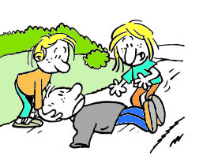
Les bons réflexes :
Que faut-il faire en attendant les secours, pour que la blessure ne s’aggrave pas?
En cas d’un traumatisme dorsal

Donner de l’eau au blessé.
Empêcher tout mouvement de la victime.
Couvrir la victime et la réconforter.
Surveiller la conscience et la ventilation.




Slide 63
Les bons réflexes :
Que faut-il faire en attendant les secours, pour que la blessure ne s’aggrave pas?
En cas d’un traumatisme dorsal

Donner de l’eau au blessé.
Empêcher tout mouvement de la victime.
Couvrir la victime et la réconforter.
Surveiller la conscience et la ventilation.




